Slide 1
캡스톤 C조
13주차 발표
김부현, 김수현, 하지은

Slide 2
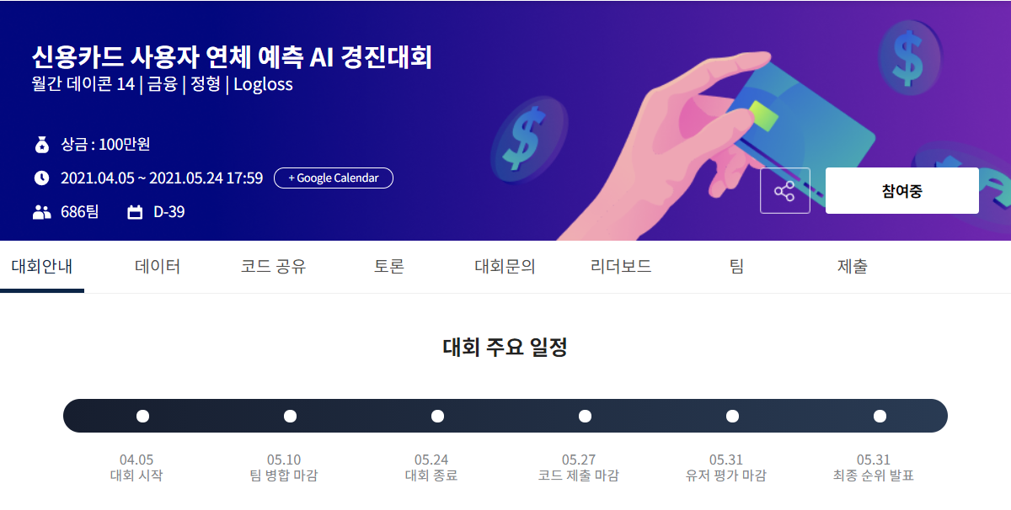
1. 참여 대회
주제 - 신용카드 사용자 데이터를 보고 사용자의 대금 연체 정도를 예측하는 알고리즘

Slide 3

1. 참여 대회 – 기본 정보
주제
신용카드 사용자 데이터를 보고 사용자의 대금 연체 정도를 예측하는 알고리즘
데이터
train : 신용카드 사용자들의 개인 신상 정보, target 값인 연체 기준의 신용도 (credit 열 포함)
test : 신용카드 사용자들의 개인 신상 정보 (credit 열 미포함)
즉, train data으로 예측 모델을 만들고 test data의 credit값을 예측한 후 submission으로 제출
평가
Logloss : 확률 값을 음의 log함수에 넣어 변환을 시킨 값으로 평가 – 사이킷런에서 지원
1차 평가(Public Score) : 테스트 데이터 중 랜덤 샘플 된 50%로 채점, 대회 기간 중 공개
2차 평가(Private Score) : 나머지 50 % 테스트 데이터로 채점, 대회 종료 직후 공개

Slide 4
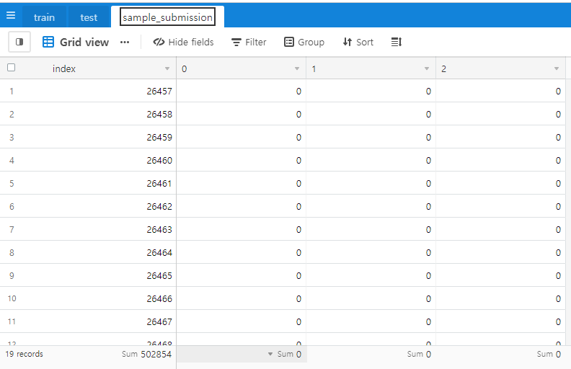
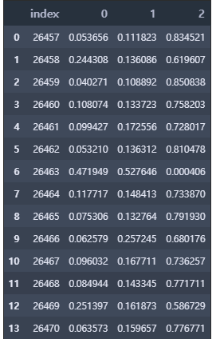
1. 참여 대회 – 기본 정보
해당 대회는 log loss score를 겨루기 때문에 각 class의 probability를 얻어야 함.
Submission 양식 – Credit 컬럼을 원-핫 인코딩
* submission예시

Slide 5
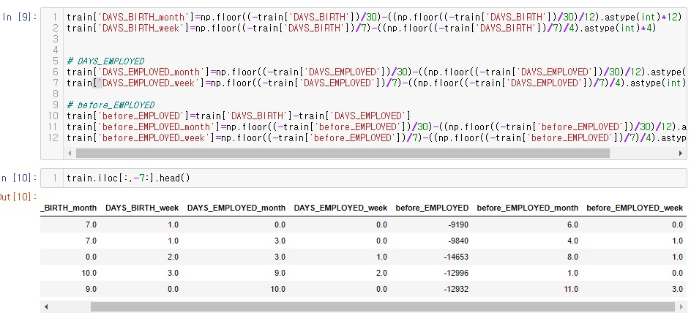
2. 날짜 파생변수
DAYS_BIRTH, DAYS_EMPLOYED, begin_month를 ‘월’과 ‘주’별로 나누어서 새로운 변수 생성.
before_EMPLOYED라는 새로운 파생변수 생성 (DAYS_BIRTH - DAYS_EMPLOYED)

Slide 6
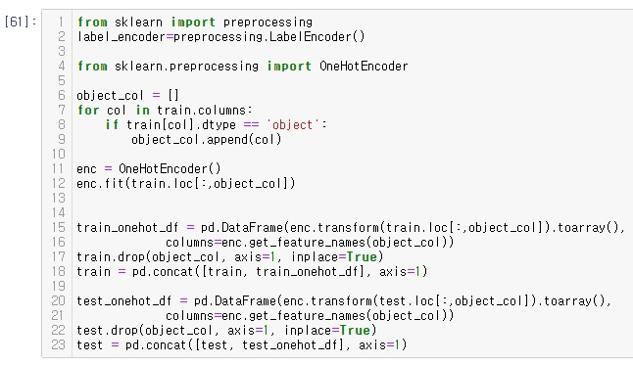
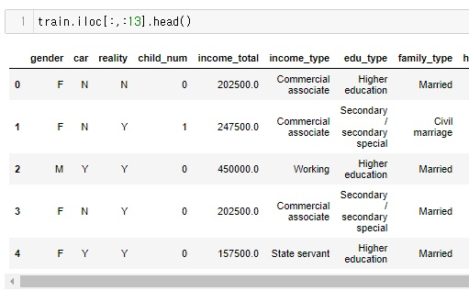
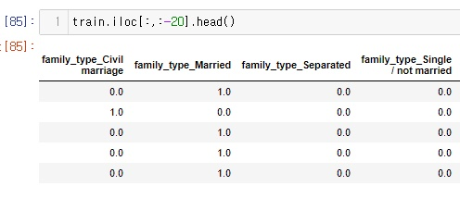
3. 원 핫 인코딩
범주형 변수를 원 핫 인코딩하여 재분류.
(성별, 부동산, 학력수준 등등)

Slide 7
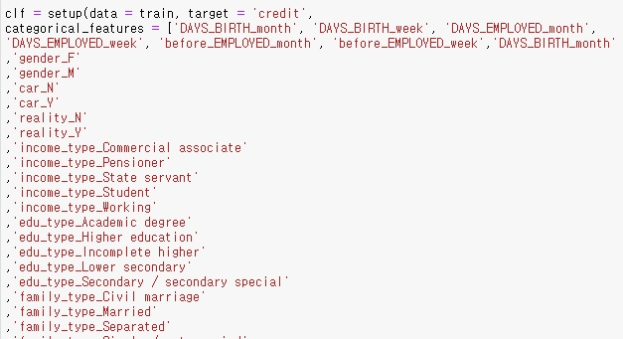
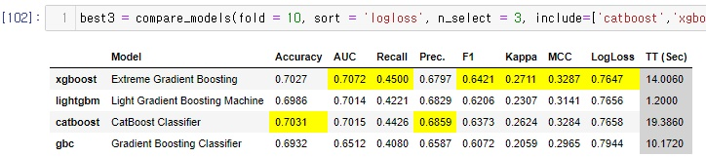
Pycaret을 사용하여 날짜 관련 파생 변수와 원 핫 인코딩한 범주형 변수를 categorical 로 분류.
Logloss가 가장 우수한 모델 3개. (14개의 모델 중 xgboost, LGBM, catboost 순으로 성능이 좋음.)

Slide 8
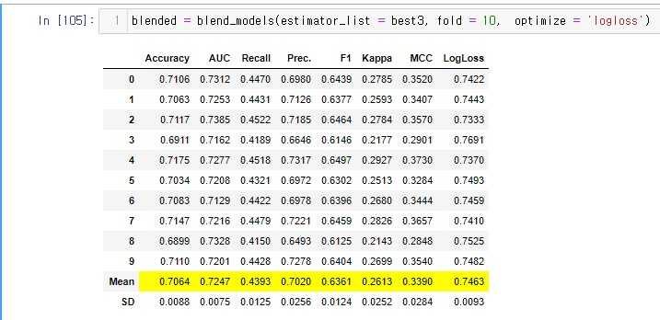
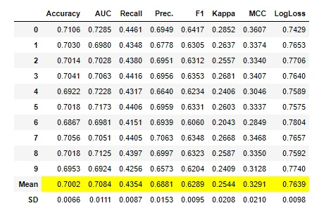
제일 성능이 좋은 3개의 모델 앙상블 후 결과 출력.
Logloss 평균점수성능은 0.7463.
Pycaret으로 자동 하이퍼파라미터 튜닝 후 결과 출력.
Logloss 평균점수성능은 0.7639로 오히려 더 안좋아짐.
(default = Accuracy)

Slide 9
4. 점수 개선을 위한 아이디어와 일부 결과
Logloss | 0.7514 | 0.7639 | 0.7548
1. credit과 상관계수가 낮은 변수 | O | X | O
2. 날짜 관련 파생변수 추가 | O | O | X
3. 범주형 변수 원 핫 인코딩 | X | O | O
4. 직업 타입 결측값 처리 | X | O | X
5. Pycaret 다중공선성 옵션 | O | X | X
6. 모델링 | LGBM, Catboost, xgboost 3개의 모델 앙상블 | LGBM, Catboost, xgboost 3개의 모델 앙상블 | LGBM
7. 하이퍼파라미터 튜닝 | X | Random Search? (Pycaret default option) | Grid Search
이 외에도 여러가지를 시도해보았으나, 아직까지는 Logloss의 개선 방향성이 불확실.

Slide 10
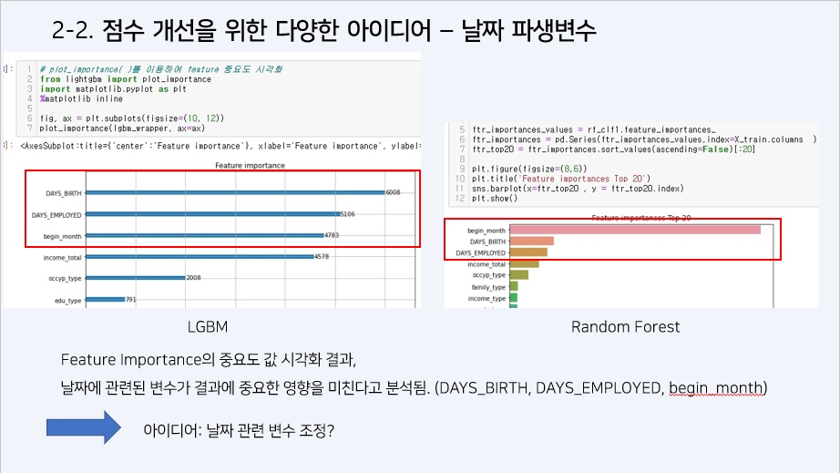
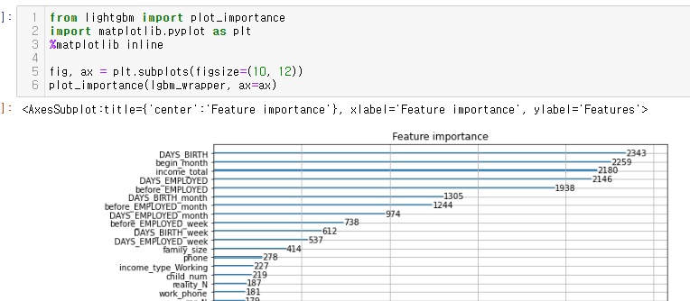
Lgbmclassfier 기준으로
날짜 관련 변수가 feature importance에서 여전히 상위 비중을 차지함
날짜 변수가 아마 핵심이 아닐까..

Slide 11
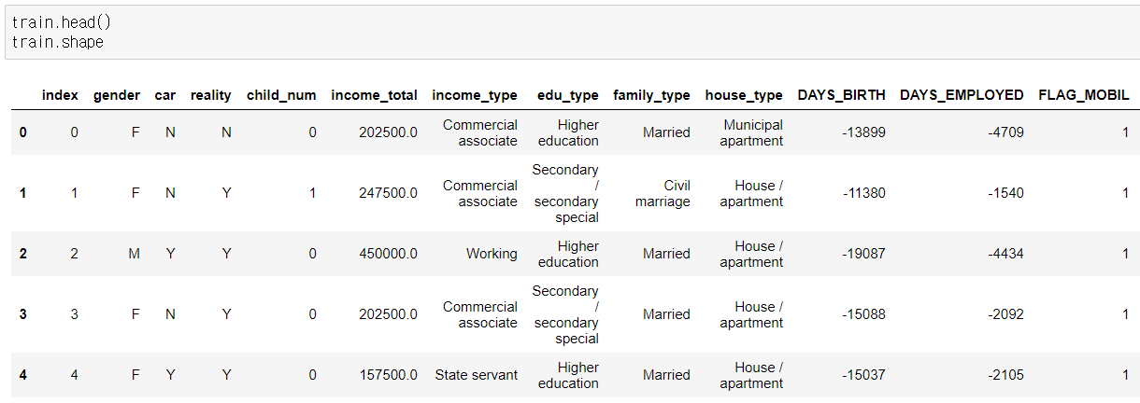
2. 데이터 확인 – Training data

Slide 12
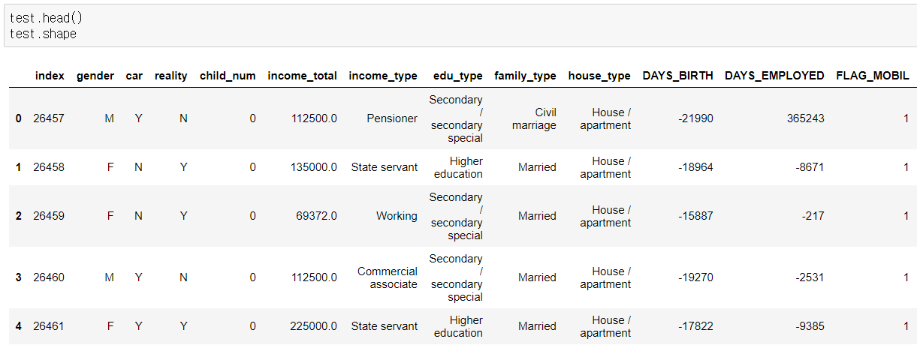
2. 데이터 확인 – Test data

Slide 13
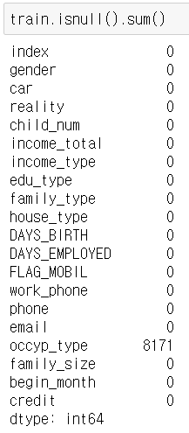
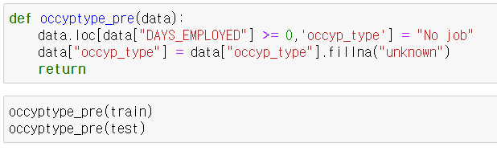
3. 데이터 전처리 – (1) 결측값 처리

Slide 14
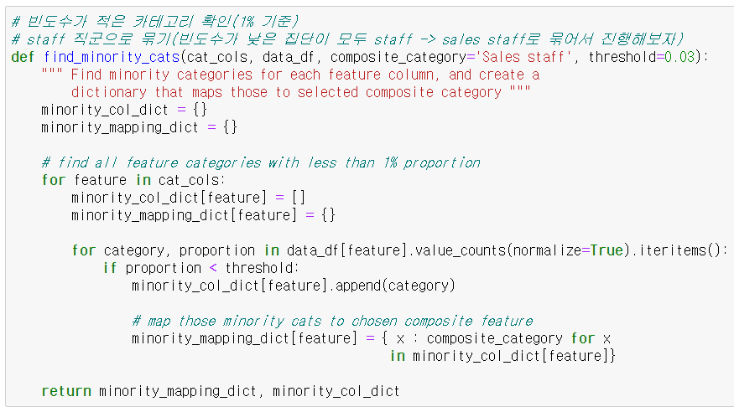
3. 데이터 전처리 – (1) 결측값 처리

Slide 15
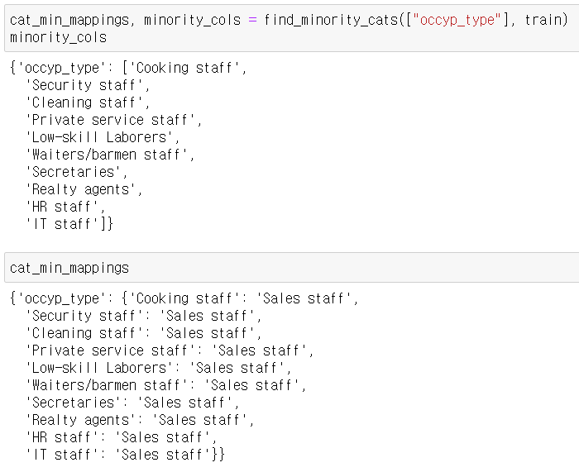
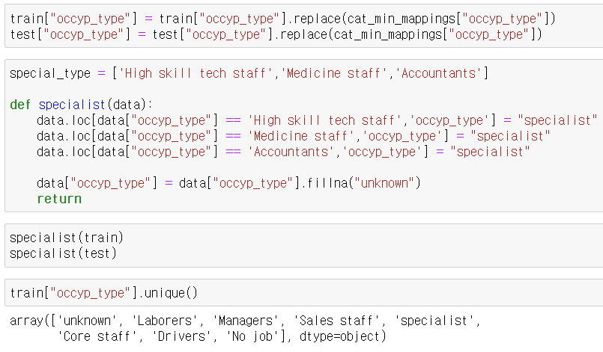
3. 데이터 전처리 – (1) 결측값 처리
빈도수가 적은 카테고리 : Sales staff, specialist로 카테고리화

Slide 16
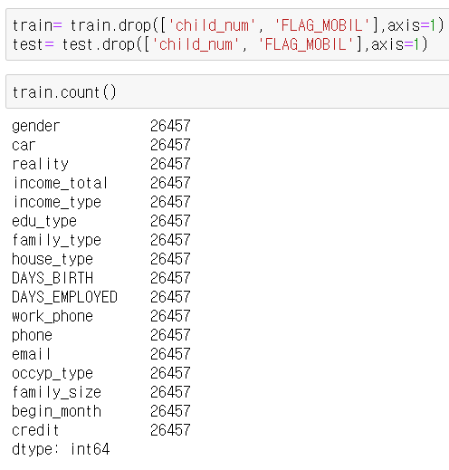
3. 데이터 전처리 – (2) 중요도 떨어지는 column 제거

Slide 17
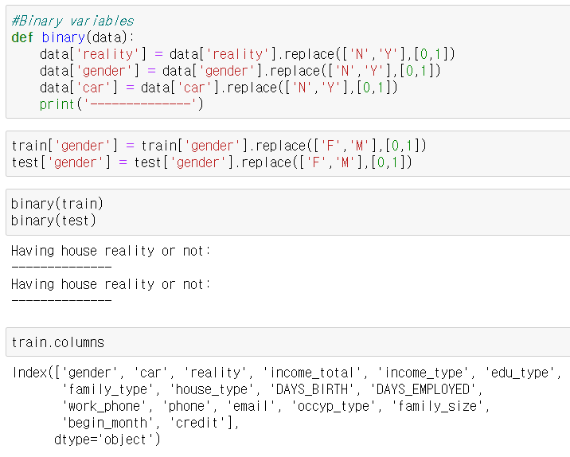
3. 데이터 전처리 – (3) Binary 변수 처리

Slide 18
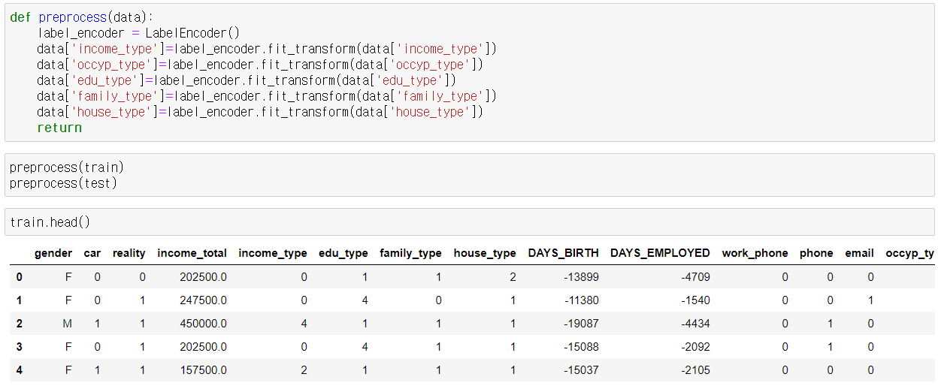
3. 데이터 전처리 – (4) 인코딩

Slide 19
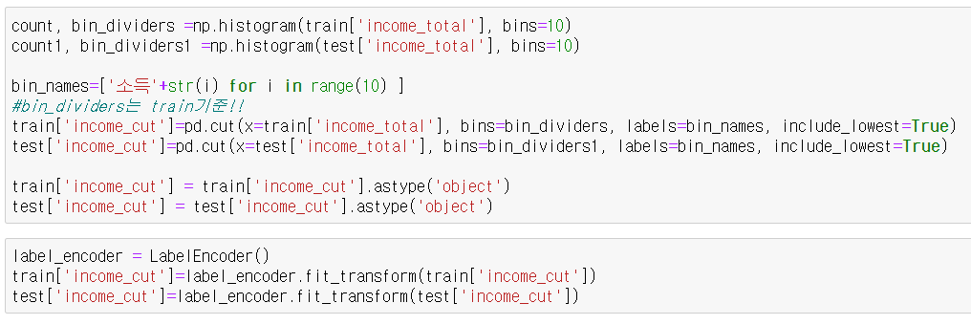
3. 데이터 전처리 – (5) 파생변수 생성
Income_total 데이터를 0~9로 구간 나누어 파생변수 생성

Slide 20
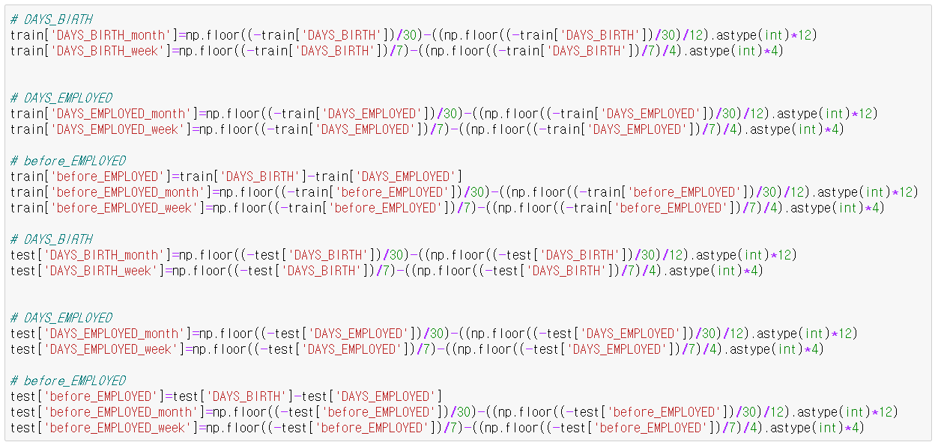
3. 데이터 전처리 – (5) 파생변수 생성
날짜 관련된 변수들의 데이터를 구간 나누어 파생변수 생성

Slide 21
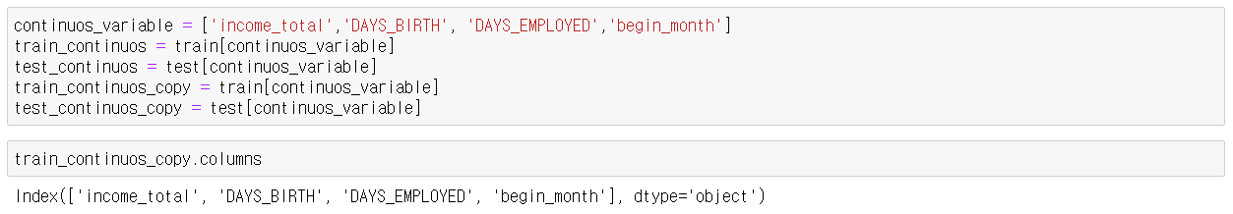
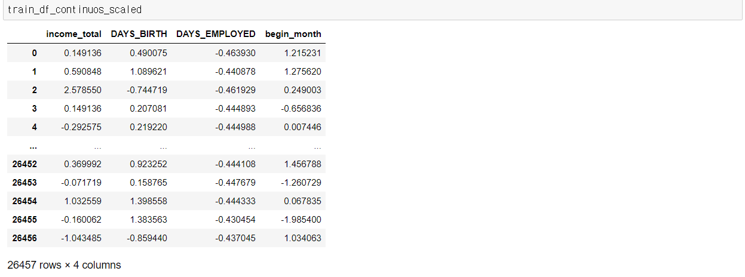
3. 데이터 전처리 – (6) 정규화
연속형 변수 표준화

Slide 22
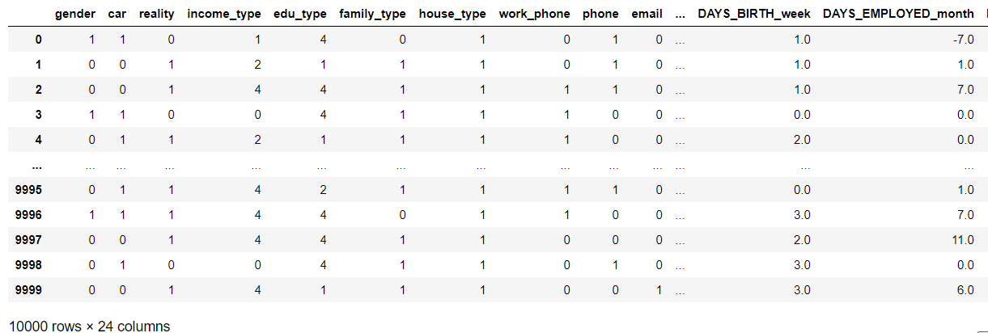
3. 데이터 전처리
전처리 전의 train data
전처리 후의 train data

Slide 23
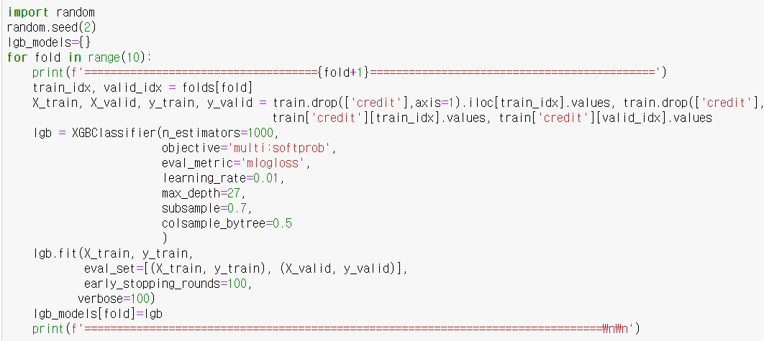
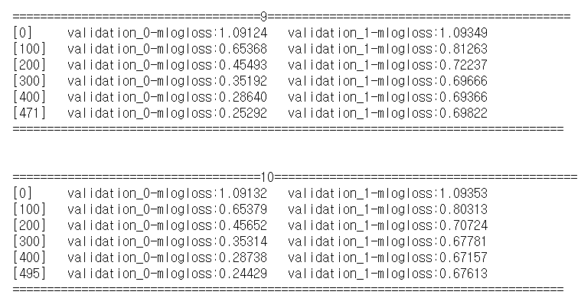
4. 모델링 – XGB Classifier
10 Fold 이용

Slide 24
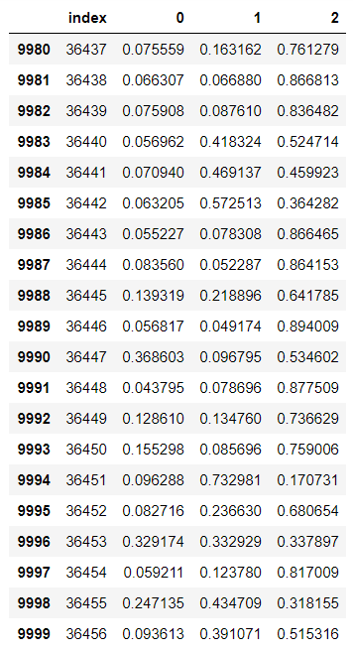
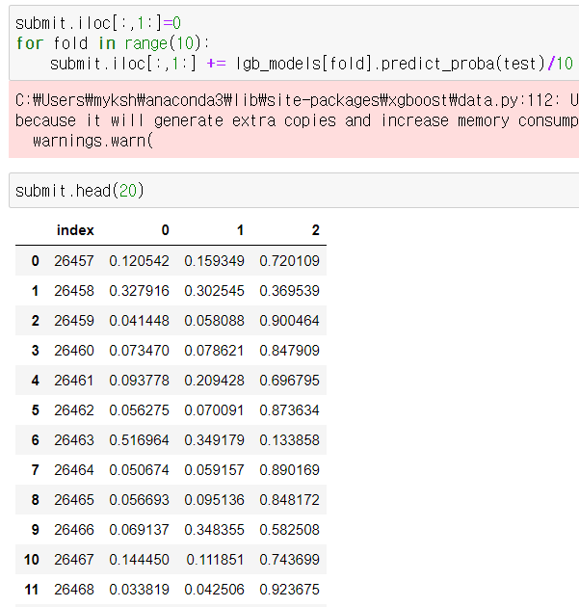
4. 모델링 – XGB Classifier
각 Fold에서 Test data의 Credit 예측 후 평균값 저장

Slide 25
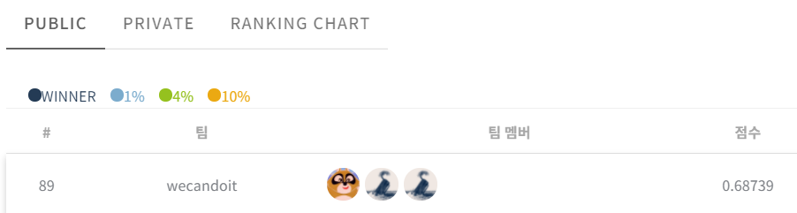
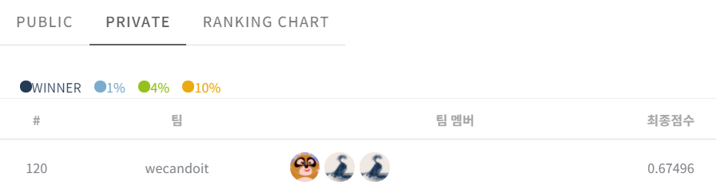
5. Submission 정답 파일 제출

Slide 26
감사합니다

